Slide 1


For external Use
DHL EXPRESS
CARGAS PERIGOSAS
\

Slide 2
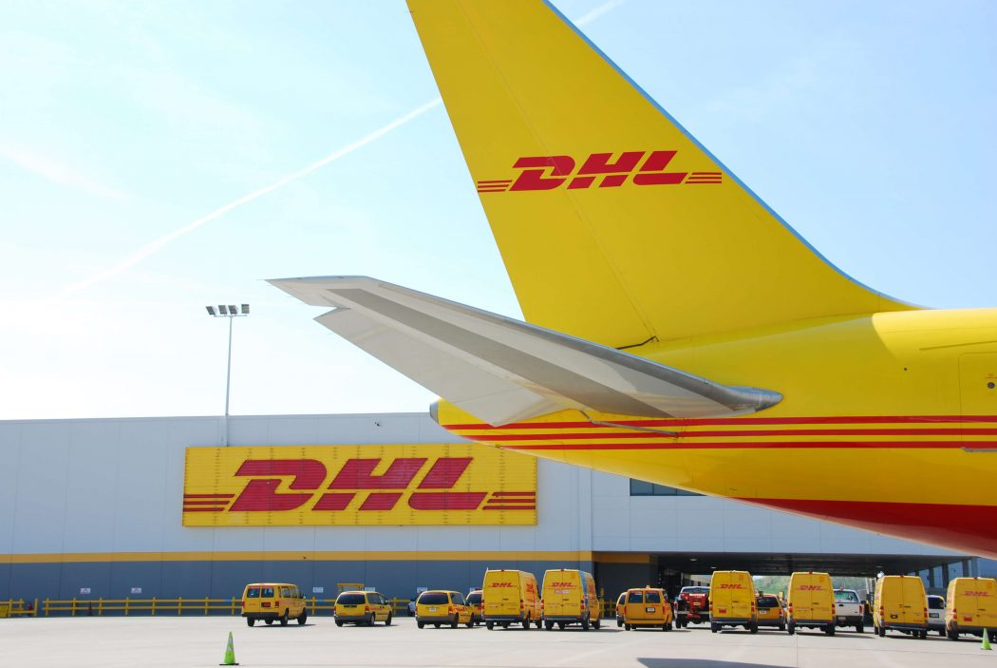
For external Use
---------------------------------------------------
nosso
portfólio

Slide 3

For external Use
#2
Gases
Exceto os tóxicos

Slide 4


For external Use
#3
Líquidos
Inflamáveis

Slide 5

For external Use
#4
Sólidos
Inflamáveis
Exceto
Temp. Controlada

Slide 6

For external Use
#5
Oxidantes e
Peróxidos
Orgânicos
Exceto
Temp. Controlada

Slide 7

For external Use
#6
Substâncias
Tóxicas
Exceto
Grupo Embalagem I

Slide 8

For external Use
#8
Substâncias
Corrosivas

Slide 9
For external Use
#9
Artigos
Diversos
Exceto
Baterias
Danificadas

Slide 10



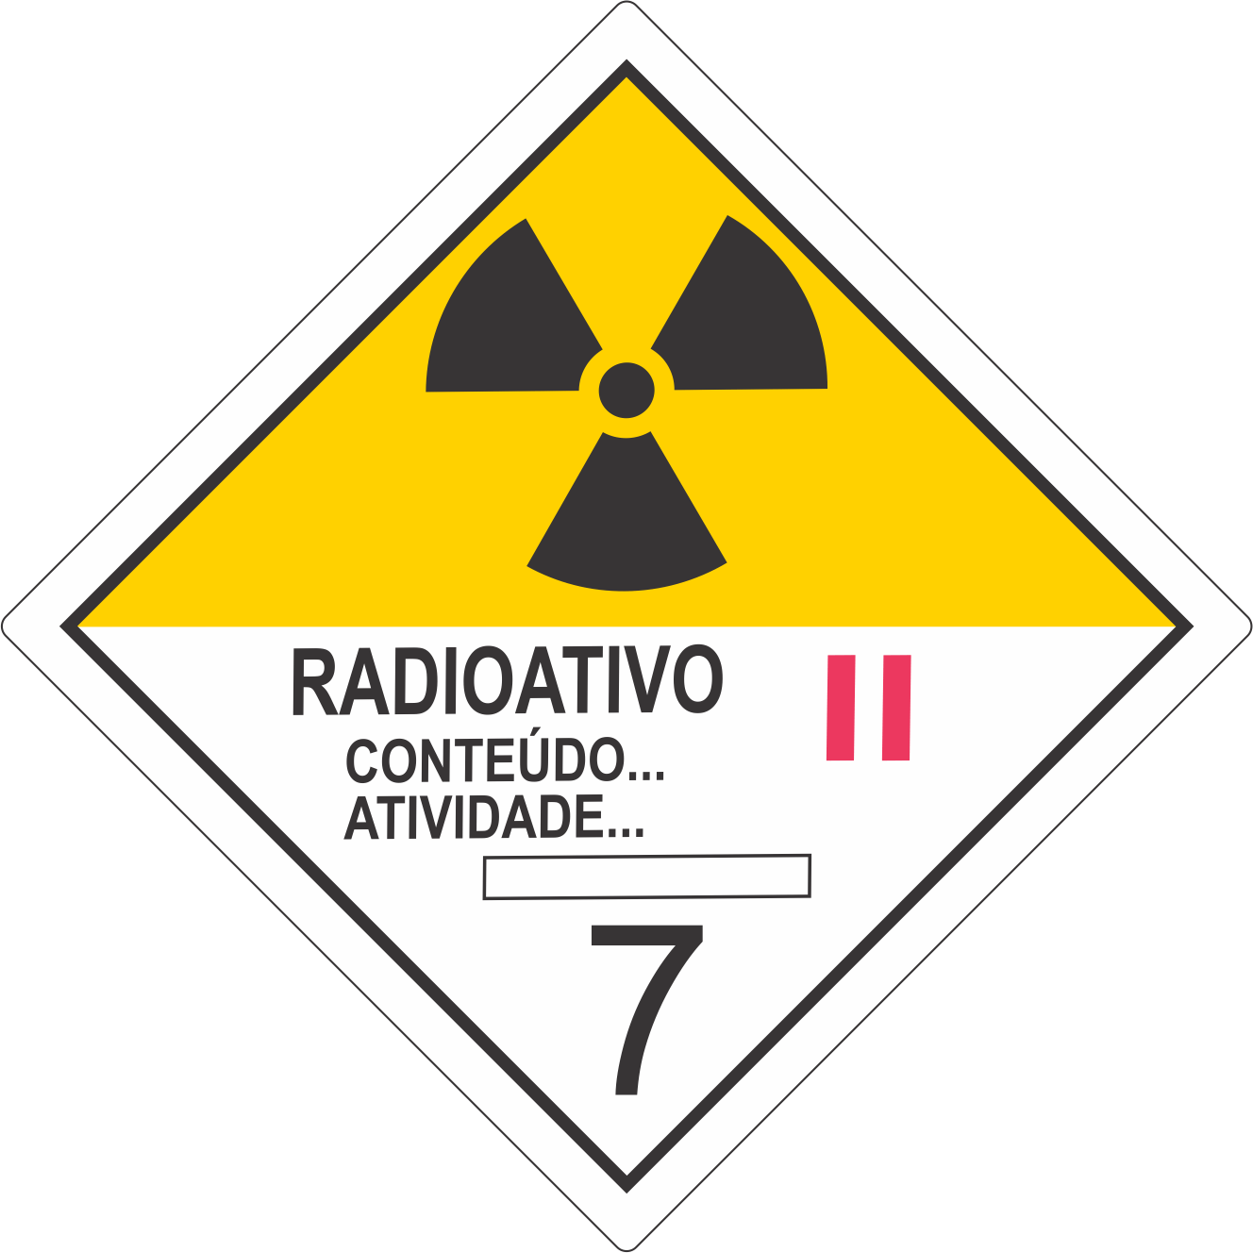
For external Use
PRODUTOS PROIBIDOS
1 Explosivos
2.3 Gases Tóxicos
6.2 Infecciosos
2.3 Radioativos

Slide 11
For external Use
PRODUTOS PROIBIDOS
1 Explosivos
2.3 Gases Tóxicos
6.2 Infecciosos
2.3 Radioativos

Slide 12
For external Use
PRODUTOS PROIBIDOS
1 Explosivos
2.3 Gases Tóxicos
6.2 Infecciosos
2.3 Radioativos
EXCETO
UN3373 e UN3245
* Desde que acompanhados da declaração de julgamento profissional

Slide 13
For external Use
PRODUTOS PROIBIDOS
1 Explosivos
2.3 Gases Tóxicos
6.2 Infecciosos
2.3 Radioativos

Slide 14
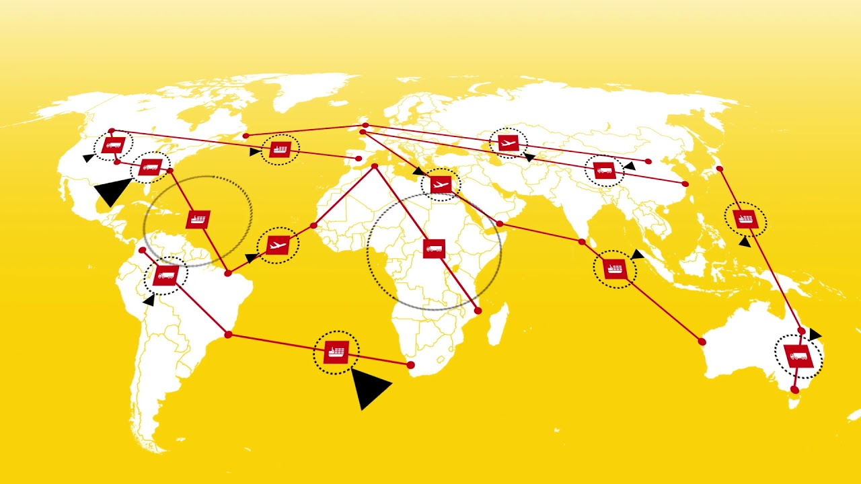
For external Use

Slide 15
Origens: BHZ, BSB, CPQ, CWB, FRC, GRU, JOI, MAO, RIO, SSZ, VCP
For external Use
PRINCIPAIS DESTINOS
Estados Unidos
México
Colômbia
Europa (diversos países)
**Origens: BHZ-BHZ, BSB-BSB, CPQ, CWB-CWB, FRC, GRU, JOI-JOI, MAO, RIO-RIO, SSZ, VCP **

Slide 16

CONTA APROVADA
For external Use

Slide 17
For external Use
CONTA APROVADA
A DHL Express solicita o certificado DG IATA do cliente para transporte de cargas perigosas no modal aéreo porque além de ser obrigatório por norma (IATA), precisamos garantir a conformidade regulatória, segurança, responsabilidade e gerenciamento de riscos.
Certificado não exigido para as aprovações de:
Baterias de lítio Sec II (UN3481 ou UN3091);
Bológicos categoria B (UN3373).
**PROIBIDO ENVIOS EM CONTAS CASH**
DG
O expedidor é responsável por cumprir os requisitos da regulamentação!

Slide 18
For external Use
FLUXO DE APROVAÇÃO
FLUXO DE APROVAÇÃO
Formulários de aprovação de conta
+
Certificado DG IATA
*Cinco dias úteis p/ análise
Após aprovação, embarque liberado de todos os produtos permitidos para todos os destinos abertos

Slide 19
For external Use
FLUXO DE APROVAÇÃO
FLUXO DE APROVAÇÃO
Formulários de aprovação de conta
+
Certificado DG IATA
*Cinco dias úteis p/ análise
Após aprovação, embarque liberado de todos os produtos permitidos para todos os destinos abertos

Slide 20
For external Use
FLUXO DE APROVAÇÃO
FLUXO DE APROVAÇÃO
Formulários de aprovação de conta
+
Certificado DG IATA
*Cinco dias úteis p/ análise
Após aprovação, embarque liberado de todos os produtos permitidos para todos os destinos abertos

Slide 21
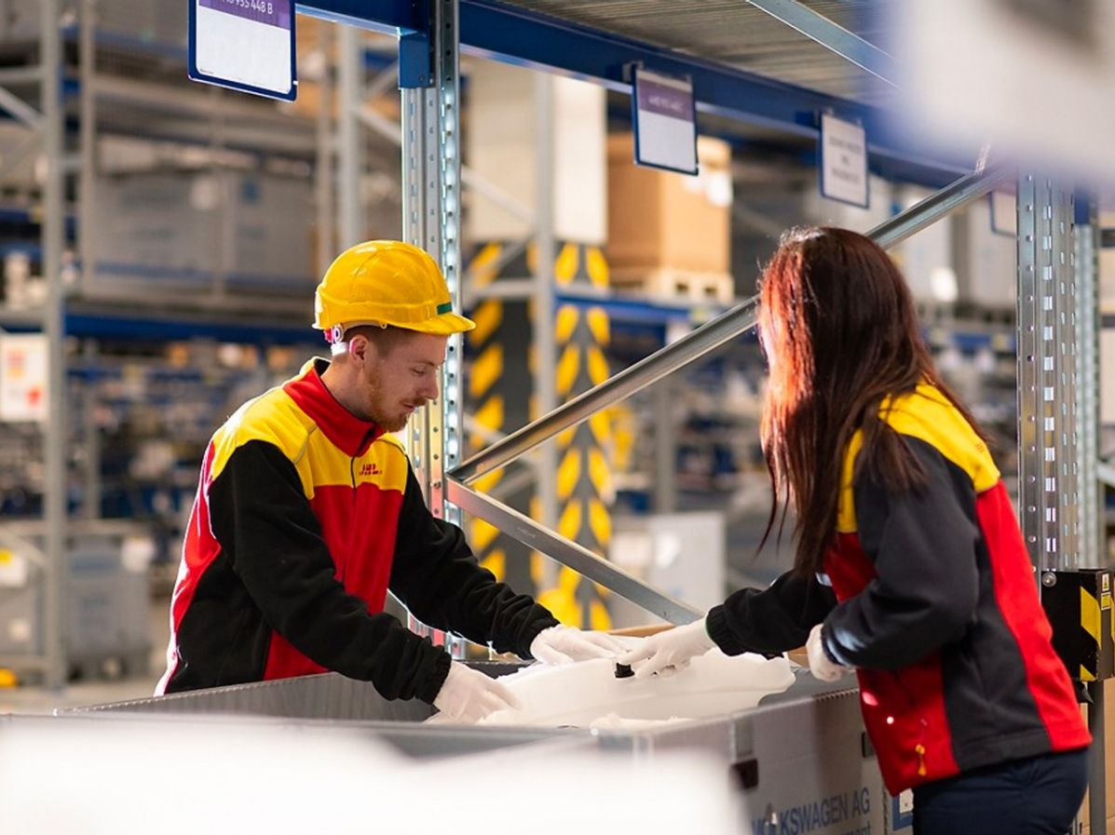


For external Use
SOBRETAXAS
Por que elas existem?
As sobretaxas para o transporte de cargas perigosas são aplicadas para cobrir os custos adicionais e os riscos associados a essas operações, garantindo a segurança durante todo o processo de transporte.
EM QUAIS PRODUTOS SÃO APLICÁVEIS?
- Bateria de Lítio Acompanhada;
- Gelo Seco;
- Excepted Quantity;
- ID8000;
- Full DG.

Slide 22




For external Use
Documentos
Comuns para Embarque
LEGENDA
SDS: Safety Data Sheet
FISPQ: Ficha de Informação de Segurança de Produto Químico
FDS: Ficha de Dado de Segurança
WB e Invoice (Nota Fiscal, se aplicável)
SDS (se envio internacional) ou FISPQ/FDS ( se envio nacional)
Declaração de Julgamento Profissional para amostras biológicas
Shipper’s Declaration (declaração do expedidor), se aplicável.
* Podem ser necessários documentos adicionais exigidos pelo país de origem ou destino. Acione o contato a seguir para mais informações: serviceinquire.br@dhl.com *

Slide 23

For external Use
{
}
SEGURANÇA É RESPONSABILIDADE DE TODOS

Slide 24
For external Use
{
}
SEGURANÇA É RESPONSABILIDADE DE TODOS

Slide 25
{
}

